Slide 1
PVK-projekt
Säker hantering
Notes:
Till dig som presenterar detta material:
För varje bild finns ett talmanus som du kan använd dig av när du presenterar. Det finns även en länk till källa för texten där du kan läsa mer om det som ska presenteras (med undantag för siffror som är hämtade från Region Västmanland).
Behöver du stöd att presentera denna presentation kontakta Vårdhygien eller Centrala Patientsäkerhetsteamet.

Slide 2
Vad är en PVK?
En perifier venkateter (PVK) är en tunn, mjuk plastkateter
Sätts genom huden in i en perifer ven
Används till exempel för:
  intravenös vätskebehandling
  läkemedel
  blodtransfusion
Är en tillfällig infart och ska tas bort så snart den inte längre behövs
Perifer venkateter - Vårdhandboken
Notes:
Till dig som presenterar: Utgå från texten och presentera vad en PVK är. Behöver du mer stöd så läs mer på vårdhandboken.

Slide 3
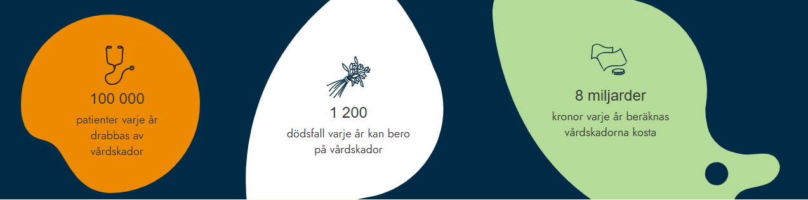
Vårdskada
Bildkälla: Socialstyrelsen
Startsida - Patientsäkerhet
Notes:
Talmanus:
En Vårdskada är lidande, kroppsligt eller psykisk skada, sjukdom eller dödsfall som kunnat undvikas om adekvata åtgärder hade vidtagits inom vården, det finns ett orsakssamband mellan bristen i vården och skadan.
Vårdrelaterade infektioner (VRI) är en av de vanligaste vårdskadorna och innebär ett betydande lidande för patienten, förlängda vårdtider samt ökade kostnader för hälso- och sjukvården. En stor andel av VRI är kopplade till invasiva medicintekniska produkter, där perifera venkatetrar (PVK) är en av de vanligaste.

Slide 4
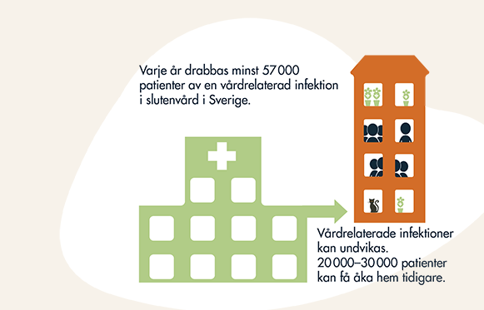
Vårdrelaterad infektion
Drygt en tredjedel av alla vårdskador är vårdrelaterade infektioner.
Varje år får mer än 50 000 patienter på svenska sjukhus en vårdrelaterad infektion av varierande allvarlighetsgrad.
Uppskattningsvis kan 50 procent av infektionerna undvikas.
Bildkälla: Socialstyrelsen
Vårdrelaterade infektioner, VRI - Patientsäkerhet (socialstyrelsen.se)
Notes:
Till dig som presenterar: Utgå från texten och presentera vad en PVK är. Behöver du mer stöd så läs mer på Socialstyrelsens hemsida.

Slide 5
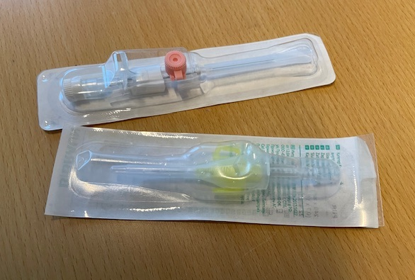
Vårdrelaterade infektioner (VRI) och PVK
PVK används i stor omfattning inom både slutenvård och öppenvård. Bristande följsamhet till basala hygienrutiner, felaktig hantering, otillräcklig dokumentation eller att PVKn sitter kvar längre än nödvändigt, ökar risken för lokala infektioner och i vissa fall allvarliga blodbaninfektioner.
PVK betraktas som en relativt ”enkel” åtgärd trots detta visar studier och lokala uppföljningar att rutiner kring inläggning, skötsel och daglig behovsbedömning inte alltid följs fullt ut.
PVK är därför ett viktigt fokusområde i arbetet med att förebygga VRI och stärka patientsäkerheten.
I Region Västmanland finns olika PVK;er upphandlade vänligen se;
Upphandlade förbrukningsartiklar för vård och tandvård | Varuförsörjningen
Perifer venkateter - Vårdhandboken​
Notes:
Till dig som presenterar: Utgå från texten och presentera vad en PVK är. Behöver du mer stöd så läs mer på vårdhandboken.
Region Västmanland finns olika PVK;er upphandlade vänligen se;
Upphandlade förbrukningsartiklar för vård och tandvård | Varuförsörjningen

Slide 6
PKV-relaterad infektion i Region Västmanland
2025 registrerade 174 S. aureus-infektioner i Region Västmanland med 25 % dödlighet
Tidigare regionalt kvalitetsarbete visar att ≈10 % av infektionerna har ursprung från PVK
Behandlingstid minst 2 veckor (ofta intravenös antibiotika)
Betydande vårdkostnader och behov av vårdplatser
Notes:
Under 2025 hade vi 174 infektioner med Staphylococcus aureus i Region Västmanland.
Det här är allvarliga infektioner – var fjärde patient avled, vilket säger en hel del om hur svåra de här tillstånden är.
När vi har tittat på våra egna data från tidigare kvalitetsarbete ser vi att ungefär 10 procent av infektionerna sannolikt har sitt ursprung i PVK. Det är alltså infektioner som uppstår i vården, och som i många fall skulle kunna förebyggas.
Behandlingen är dessutom krävande – minst två veckors antibiotika, ofta intravenöst. Det betyder långa vårdtider, mycket resurser och att patienter blir kvar på sjukhus länge.

Slide 7
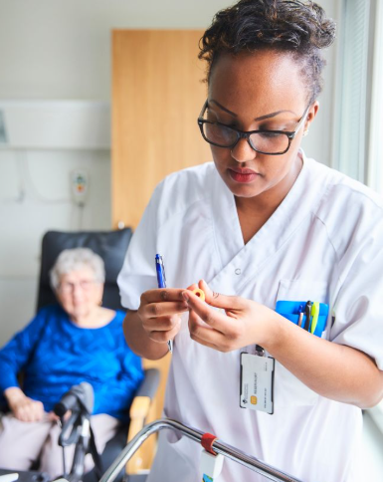
Syfte
PVK-projektet syftar till att stärka en säker hantering av PVK i Region Västmanland.
Notes:
Talmanus:
PVK-projektet syftar till att stärka en säker hantering av PVK i Region Västmanland.

Slide 8
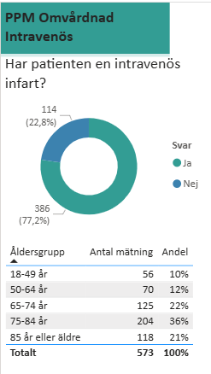
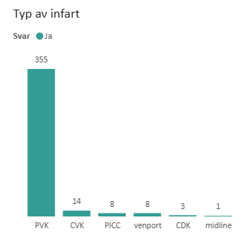
Varför ska vi arbeta med att stärka kvaliteten?
PPM omvårdnad daschboard 15/1 2026
Notes:
Talmanus:
Varför ska vi arbeta med att stärka kvaliteten för just PVK.
Vi vet att det förkommer PVK-relaterade infektioner och vissa tyvärr med dödlig utgång. De är få men såklart ska det förebyggande arbetet vid hantering av PVK prioriteras.
Vi vet även att PVK är en vanligt förekommande medicinskteknisk produkt som används inom hälso- och sjukvården.
I pilotstudien i vår region där omvårdnadskvalitet följs upp hade 77 % av patienterna en infart och övervägande var en PVK.
En stor andel patienter har under sin vårdtid en PVK och det ger motivation till att arbeta aktivt med att säkerställa en god kvalitet för en säker PVK-hantering.

Slide 9
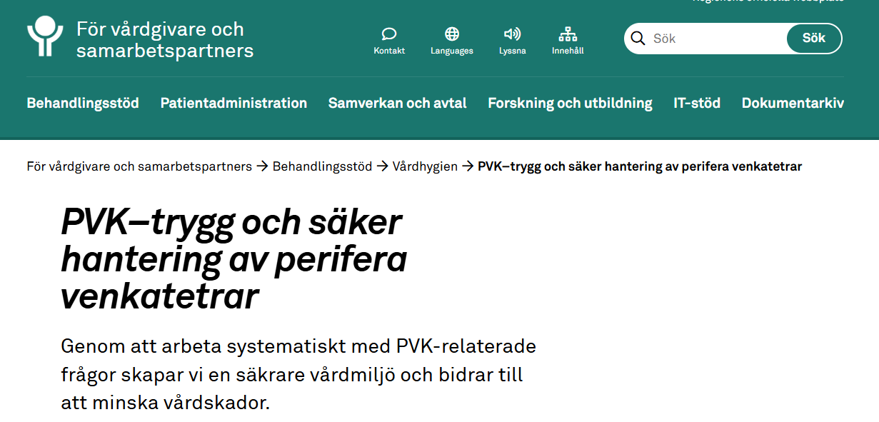
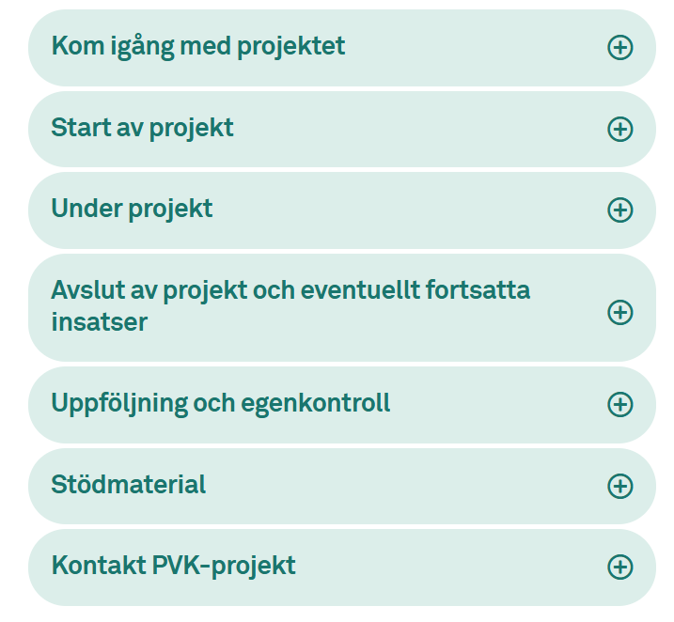
PVK projekt - vårdgivarwebben
PVK–trygg och säker hantering av perifera venkatetrar - Region Västmanland
Notes:
Lägga till bild från vårdgivarwebben
Talmanus:
Här hittas all information och stödmatrial för PVK-projektet.
Det ska fungera som en kokbok med förslag på aktiviteter och stöd för er att stärka kvaliten av PVK-hanteringen.
Men hur går vi till väga för att identifera vilka insatser vi ska göra?

Slide 10
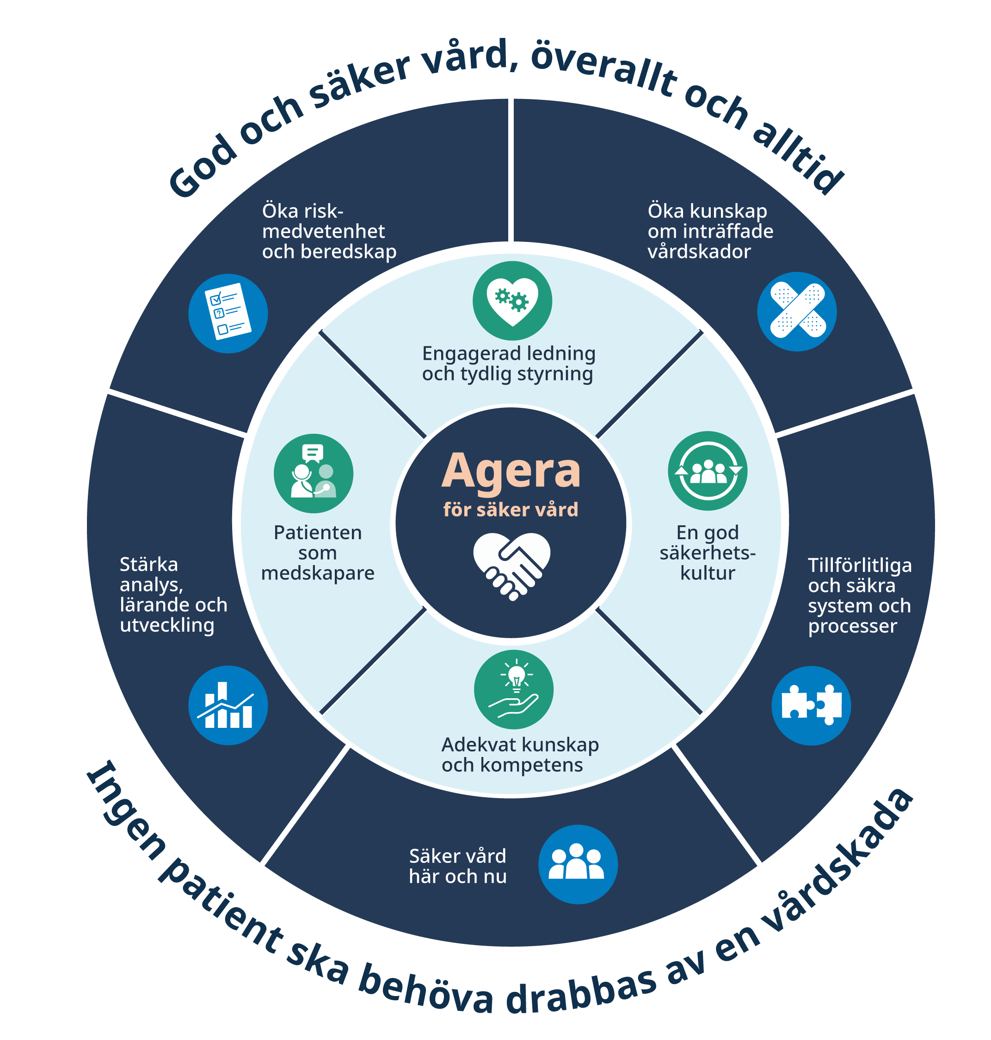
Läs mer:
Nationell handlingsplan för ökad patientsäkerhet - Patientsäkerhet
Bildkälla: Socialstyrelsen
Notes:
Manus:
Som stöd för PVK-projektet används den nationell handlingsplan för ökad patientsäkerhet som är framtagen av Socialstyrelsen.
Den nationella handlingsplanen ska stärka kommuner, regioner och vårdgivare i det systematiska patientsäkerhetsarbetet och bidra till att förebygga vårdskador.
För att nå handlingsplanens vision och övergripande mål (God och säker vård, överallt och alltid, Ingen patient ska behöva drabbas av en vårdskada) lyfts fyra grundläggande förutsättningar fram. (De ljusblå bitarna i cirkelns mitt)
1. En engagerad ledning och tydlig styrning
2. En god säkerhetskultur
3. Adekvat kunskap och kompetens
4. Patienten som medskapare
Den nationella handlingsplanen innehåller fem prioriterade fokusområden som kan stärka arbetet för en säkrare vård. (De blå bitarna ytters i cirkel)
De fem fokusområdena:
Öka kunskap om inträffade vårdskador
Tillförlitliga och säkra system och processer
Säker vård här och nu
Stärka analys, lärande och utveckling
Öka riskmedvetenhet och beredskap
Alla delar behöver finnas som förutsättningar för en god och säker vård, överallt och alltid.
För att stärka kvaliten vid hantering av PVK behöver insatser göras brett. Den nationella handlingsplanens områden ligger som grund i arbetet med framtagning av aktiviteter och insatser för att stärka en säker PVK-hantering.

Slide 11
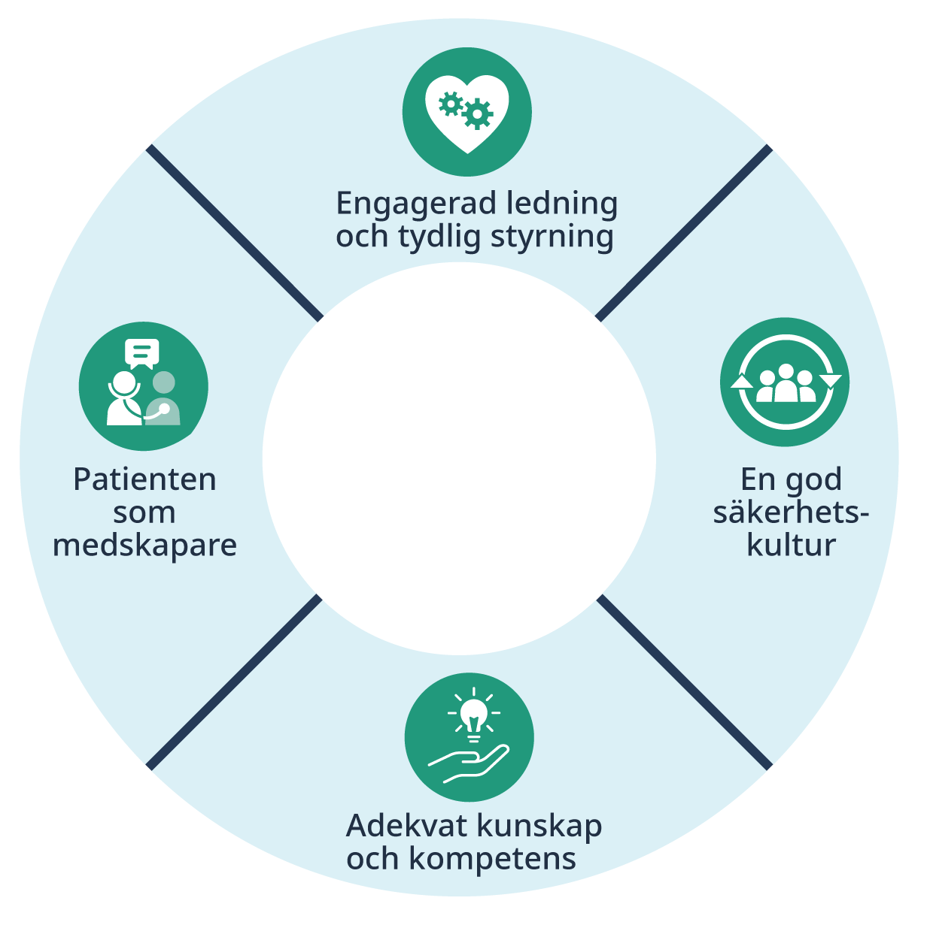
Säker PVK-hantering
Boka uppstart och avstämningsmöte med Vårdhygien och patientsäkerhet
Tydliggöra rutiner och arbetssätt
Uppföljning av egenkontroller
- Patientinformation
- Plansch och broschyrer
-Egenkontroll:
Daglig inspektion och skötsel
Dokumentation
BHK vid PVK
Förvaring och hantering av material
Kunskapskoll + självstyrt lärande PVK
Instruktioner och rutiner
APT – PP- material PVK
Föreläsningar PVK
Produktvisning PVK
Bildkälla: Socialstyrelsen
Notes:
Manus:
För att säkerställa att patienter inte drabbas av vårdskada när det kommer till användning av PVK eller andra intravenösa infarter krävs ett brett arbete med aktiviteter som stödjer alla fyra grundläggande förutsättningar.
På bilden ser ni aktiviteter som inkluderas i PVK-projektet kopplat till de olika grundläggande förutsättningarna.

Slide 12
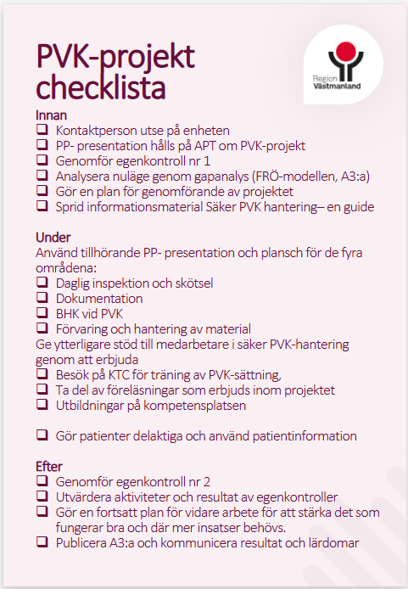
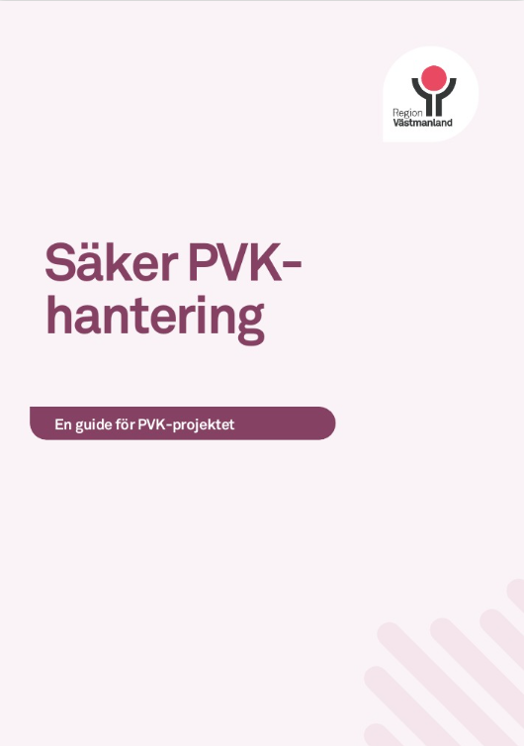
Start av PVK-projekt
Utse en kontaktperson i verksamheten
Använd checklistan som guide
Egenkontroll inom fyra områden
Koppla på ombuden i de olika delarna ex.
Hygienombud (PPM BHK)
Dokumentationsansvariga (Rutinkollen)
Förrådsombud (Förråd)
Ex Trycksårsombud (PPM trycksår)
Notes:
Talmanus:
PVK-projektet erbjuder en rad olika stöd för enheten att följa upp och stärka en säker PVK-hantering.
För att få en struktur på arbetet rekomenderas att utse en kontaktperson, läsa guiden för PVK-projekt och att följa den checklista som är framtagen.
Projeket startar med att egenkontroller för de fyra områderna genomförs. Resultat av egenkontrollerna kan sedan ligga som grund för analys av vilka aktiviteter som ska genomföras.
Chef och kontaktperson ansvarar för att planera och fylla i aktiviteterna i checklistan.
Ta stöd av befintliga funktioner som exempelvis olika ombud för att göra egenkontroller och andra insatser.

Slide 13
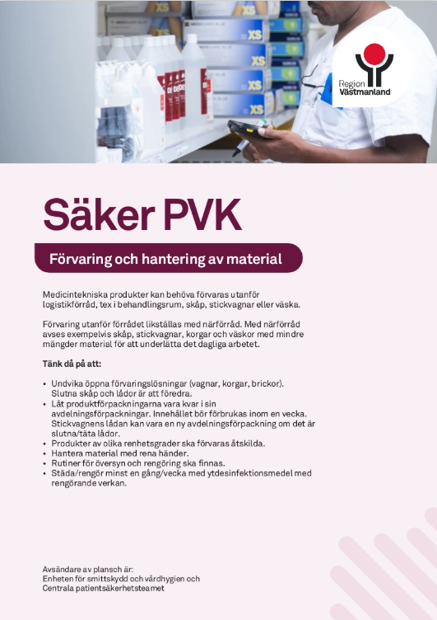
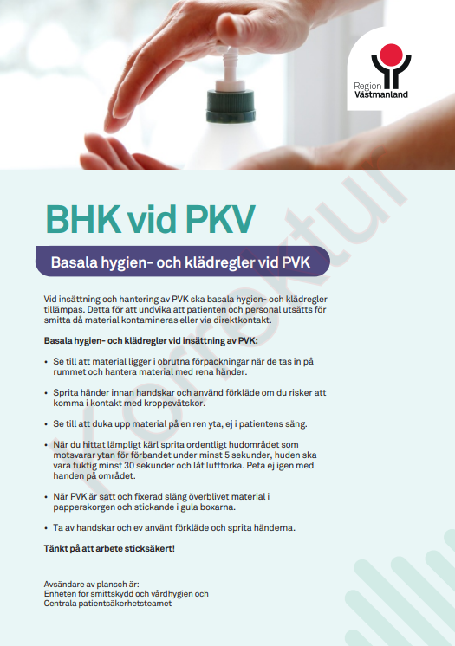
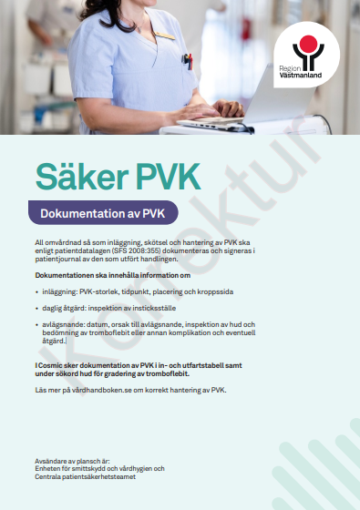
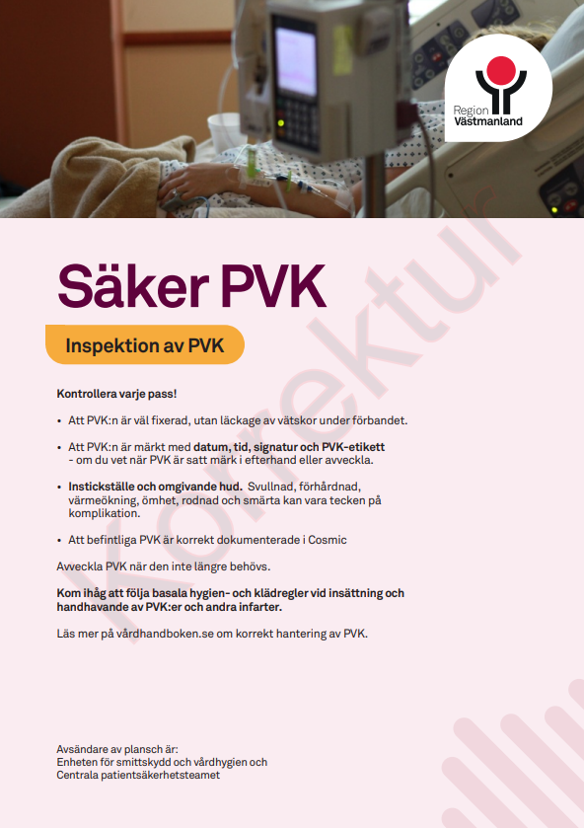
Arbeta med fyra områden
Plansch och broschyrer
Egenkontroll:
Inspektion och skötsel
Dokumentation
BHK vid PVK
Förvaring och hantering av material
Notes:
Talmanus:
I projektet finns egenkontroller och stödmaterial för fyra områden som är viktiga för säker PVK-hantering.
Områderna är:
Inspektion och skötsel
Dokumentation
BHK vid PVK
Förvaring och hantering av material
Varje område har en plansch, ett PP-material för utbildning och en metod för egenkontroll.
Förslagsvis planeras en prioriteringsordning för vilken ordning som enheten arbetar med de olika områdena.

Slide 14
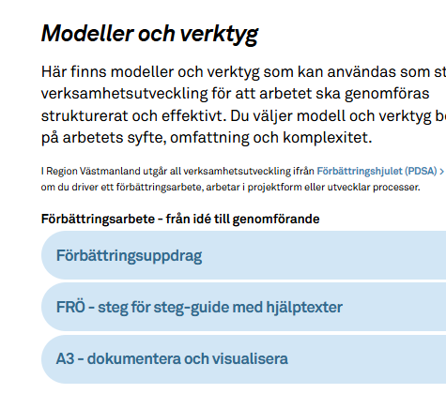
Ständiga förbättringar
Identifiera förbättringsområden
Frömodell
Arbeta strukturerat
Förfylld A3:a för PVK
Notes:
Manus:
När egenkontroller är utförda kan resultaten och analysen av dessa ligga till grund för att identifiera aktiviteter för en stärk PVK-hantering på den aktuella enheten.
FRÖmodellen finns som stöd i Region Västmanland.
I PVK-projektet finns en delvis förfylld A3:mall för att underlätta att komma igång att sätta struktur på det lokala arbete.
Bakgrund, syfte, önskat mål läge och mål finns beskrivet som stöd.
Nuläge och GAP behöver beskrivas lokalt för att sedan välja aktiviteter.
Ta hjälp at FRÖ-modellen där stöd för genomförande av de olika delarna i A3:an finns.
Exemplen i de huvudsakliga aktiviteterna kan behöva lyftas ut och läggas i enskilda A3-mallar om ni ser att det finns flera olika förbättrningar att genomföra.
Utbildning för olika målgrupper i ständiga förbättringar finns att hitta på Kompetensplatsen.
Sättas upp A3:an på väggen för att engagera och medvetengöra förbättringsarbetet för hela enheten.
Visa A3:an på nästa sida

Slide 15
A3 för (PVK)
Uppdragsledare:
Klinik/verksamhet:
Datum:
Bakgrund, syfte och avgränsningar
Problemanalys/GAP
På varje vårdenhet som använder PVK bör det finnas väldokumenterade och implementerade rutiner för inläggning, skötsel och dokumentation. För att tillgodose detta bör det därför finnas arbetsätt, rutiner och kompetens för att säkerställa en god kvalitet.
Syftet: Att stärka en säker hantering av PVK.
Flera internationella studier har visat att man med ett strukturerat införande av adekvata inläggnings- och skötselrutiner samt bra kunskapsstöd, har kunnat minska dödligheten över tid hos patienter som får sepsis orsakade av PVK.
Nuläge
Huvudsakliga aktiviteter
Skriv här
Genomför egenkontroll av:
Inspektion och skötsel
Dokumentation
BHK vid PVK
Förvaring och hantering av material
Kunskap och kompetens:
- Använd stödmaterial för områdena ovan
Tydliggöra rutiner och arbetssätt (vårdhandboken, PP-material, centuridokument)
Kunskapskoll + träna PVK-hantering
Föreläsningar PVK
Produktvisning PVK
Patienten som medskapare:
Patientinformation
Önskat läge och mål
Resultat och lärdomar
Säker hantering av PVK utifrån Inspektion och skötsel, dokumentation, BHK-PVK och hantering av material.
Skriv här
Uppföljning
Av egenkontroll 2:
Inspektion och skötsel
Dokumentation
BHK vid PVK
Förvaring och hantering av material
Notes:
Det här är en A3-mall som ska beskriva ert förbättringsarbete på ett enkelt och tydligt sätt, så att en som inte har varit delaktig i arbetet kan förstå vad det handlar om. Använd mallen löpande under arbetets gång för att visa upp vad ni har åstadkommit!
Den heter A3 just för att den passar bra att skriva ut i A3-format och den ger en översiktlig bild över förbättringsarbetet på en sida. Den är ett bra sätt att sprida information om arbetet. Skriv ut den så fort du fyllt på med någon ny information och sätt upp på lämpligt ställe eller lägg den på kaffebordet där berörda kan se den.
Byt ut ”namn på förbättringsarbetet” till det ni kallar ert förbättringsarbete.
Uppdragsledare: Namn på den som ska leda arbetet
Klinik/verksamhet: Ange klinik, enhet eller verksamhet där förbättringsarbetet sker.

Slide 16

Stärk kunskap och kompetens
Kunskapskoll + träna PVK-hantering (Kompetensplatsen)
Instruktioner och rutiner
- Perifer venkateter – Vårdhandboken
- Perifier venkateter PVK – Centruri
Föreläsningar PVK (våren 2026, KTC)
Produktvisning PVK (hösten 2026)
Notes:
Talmanus:
I PVK-projektet finns stöd samlat för hur ni på enheten kan stärka kunskap och kompetens vid hantering av PVK.
På Utbildningsenheten finns utbildningar och möjlighet att träna.
Använd och gör Vårdhandbokens rekommendationer kända och läs regionens regionala dokument för PVK i centuri.
Under våren 2026 kommer en rad föreläsningar erbjudas på KTC som handlar om PVK-hantering på olika sätt. Datum och anmälan finns på vårdgivarwebben.
Under hösten 2026 planeras en dag där upphandlade företag visar upp sina PVK-produkter, datum kommer på vårdgivarwebben.
Gör en inventering om kunskapsläge samt ta stöd av utbildningar, APT-material, föreläsningar mm som erbjuds för att stärker medarbetare i enheten.

Slide 17
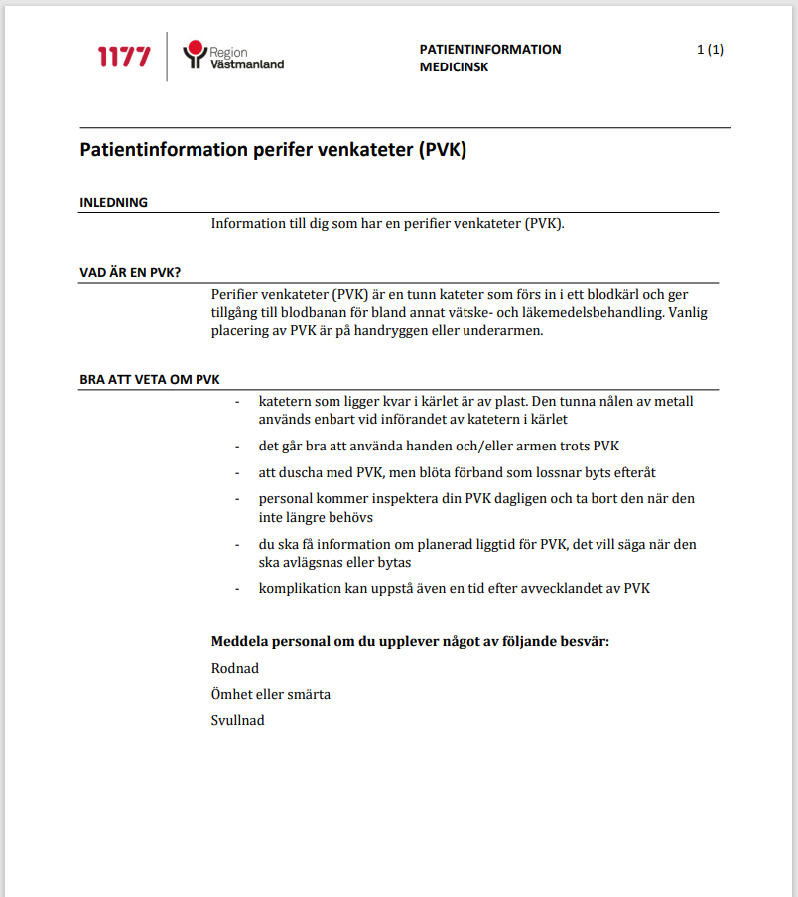
Patientinformation
Möjliggör för patient att vara medskapare i sin vård.
Patientinformation perifer venkateter (PVK)
Notes:
Talmanus:
Att involvera patient och närstående i sin vård och riskhantering är en grundläggande förutsättning för en säker vård.
Använd framtagen patientinformation som stöd. På viss enheter kan anpassad information finnas, exempelvis på barnkliniken.

Slide 18
PVK projekt - vårdgivarwebben
PVK–trygg och säker hantering av perifera venkatetrar - Region Västmanland
Notes:
Lägga till bild från vårdgivarwebben
Talmanus:
Här hittas all information och stödmatrial för PVK-projektet.
Det ska fungera som en kokbok med förslag på aktiviteter och stöd för er att stärka kvaliten av PVK-hanteringen.
Men hur går vi till väga för att identifera vilka insatser vi ska göra?

Slide 19
Diskutera med din granne 2 min
Hur kan jag bidra till en stärkt hantering av PVK ?
Notes:
Plocka upp någon kommentar efter att deltagarna fått diskutera 2 min.

Slide 20
Kontakt
Enheten för smittskydd och vårdhygien
Centrala patientsäkerhetsteamet

